Slide 1
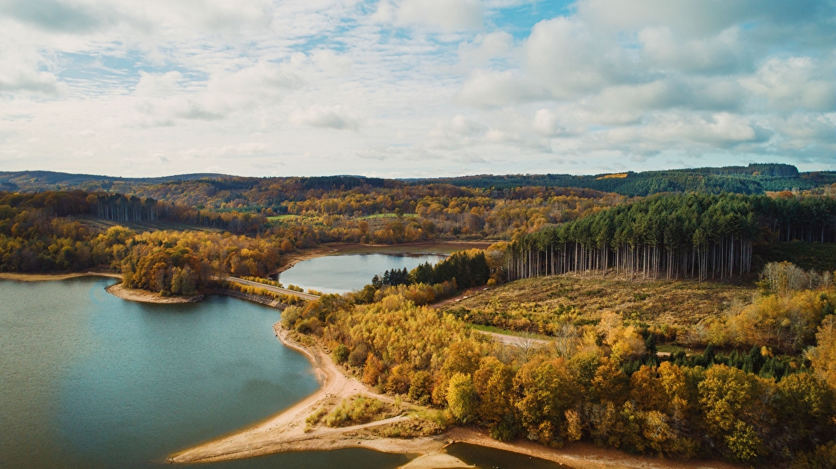
Une Viste En Bourgogne

Slide 2
La Bourgogne est une ancienne région administrative française constituée de quatre départements : la Côte-d'Or, la Nièvre, la Saône-et-Loire et l'Yonne. Elle correspond à une partie de la province historique et culturelle située au centre-est de la France.
La région administrative, et avant elle la province, doivent leur nom aux Burgondes du temps d'avant les Mérovingiens, qui créèrent le royaume de Burgondie, devenu royaume de Bourgogne puis des Deux-Bourgognes à l'époque carolingienne. Par la suite on distinguera le comté de Bourgogne (ou Franche-Comté de Bourgogne), qui correspond à l'actuelle Franche-Comté, du duché de Bourgogne qui correspond à peu près à l'actuelle région de Bourgogne avec Dijon pour capitale.
Ses habitants sont appelés les Bourguignons.

Slide 3
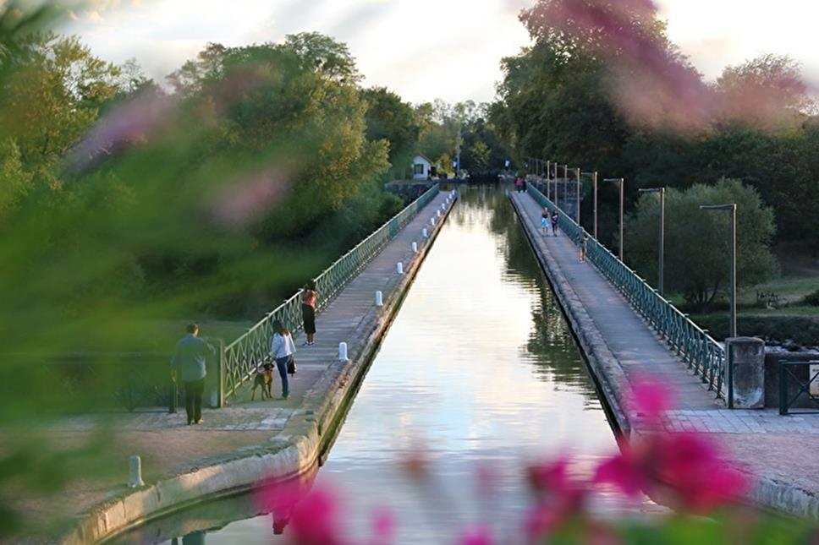
Le Pont - Le canal - Et La Loire

Slide 4
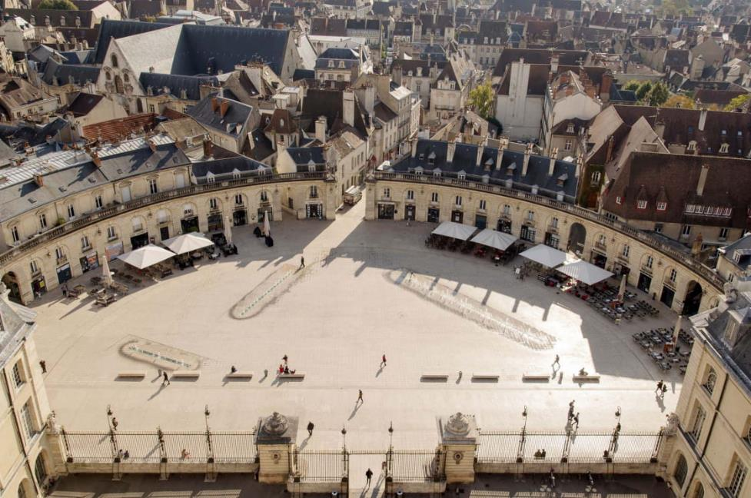

Slide 5
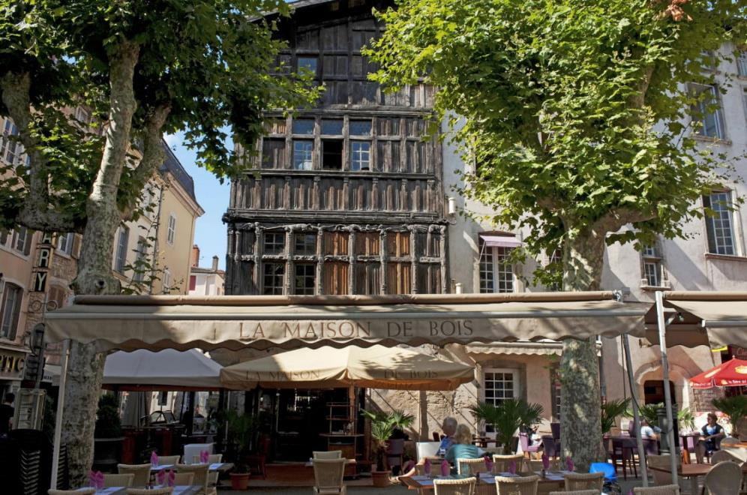

Slide 6
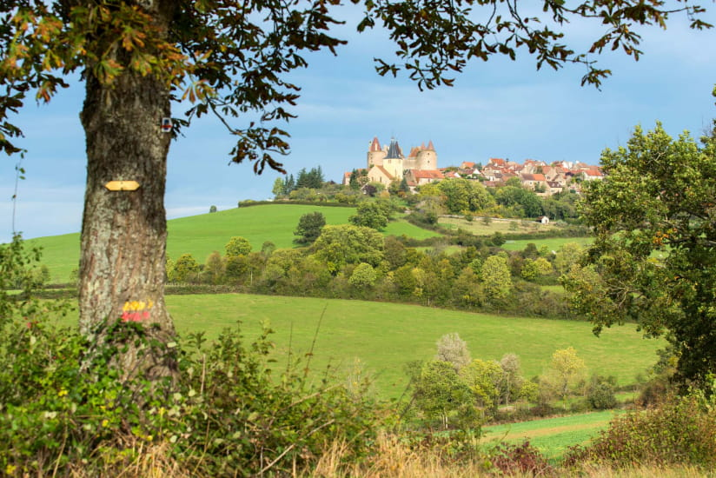

Slide 7
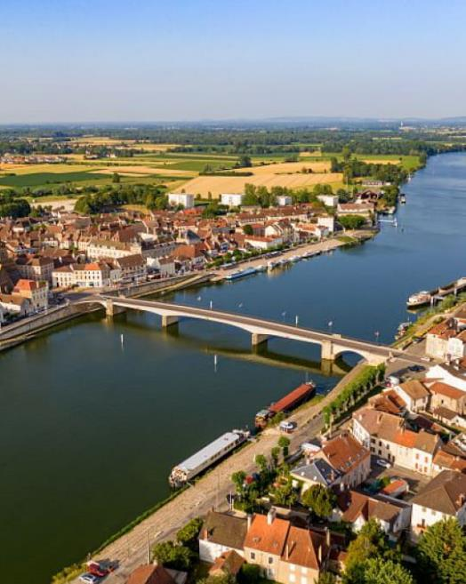

Slide 8
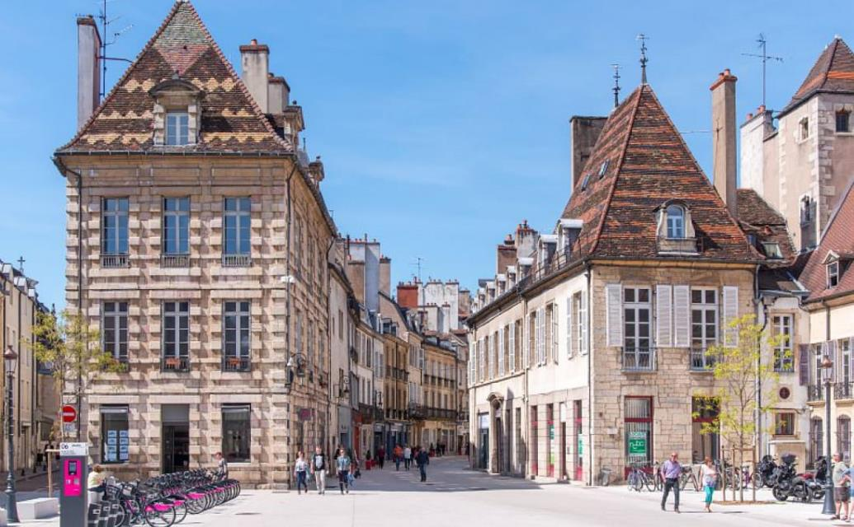

Slide 9
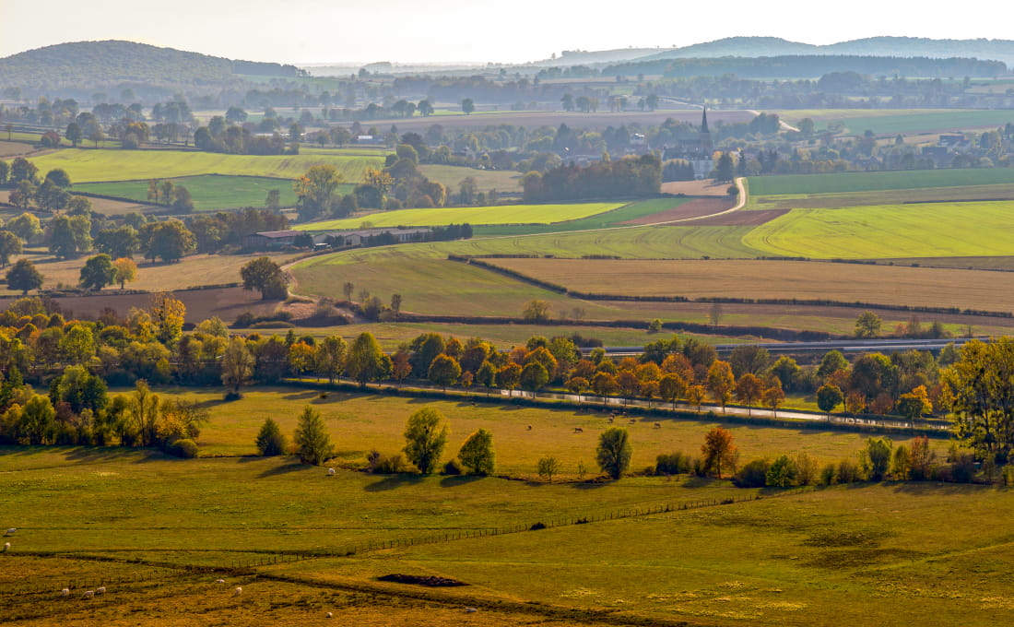

Slide 10
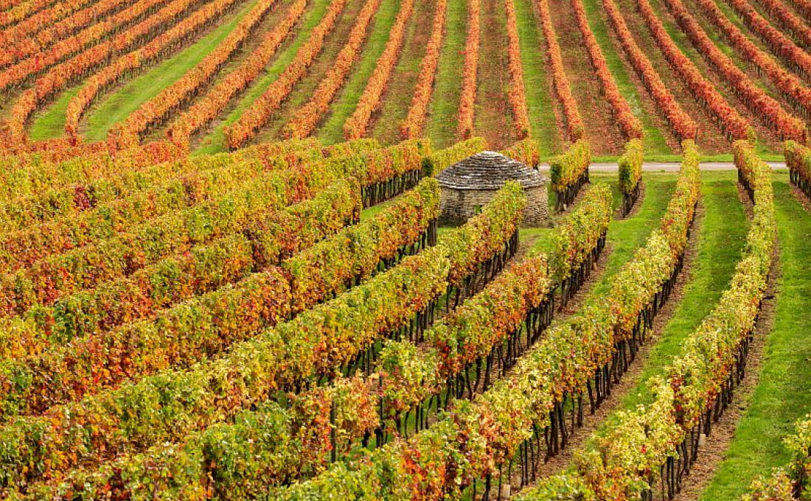

Slide 11
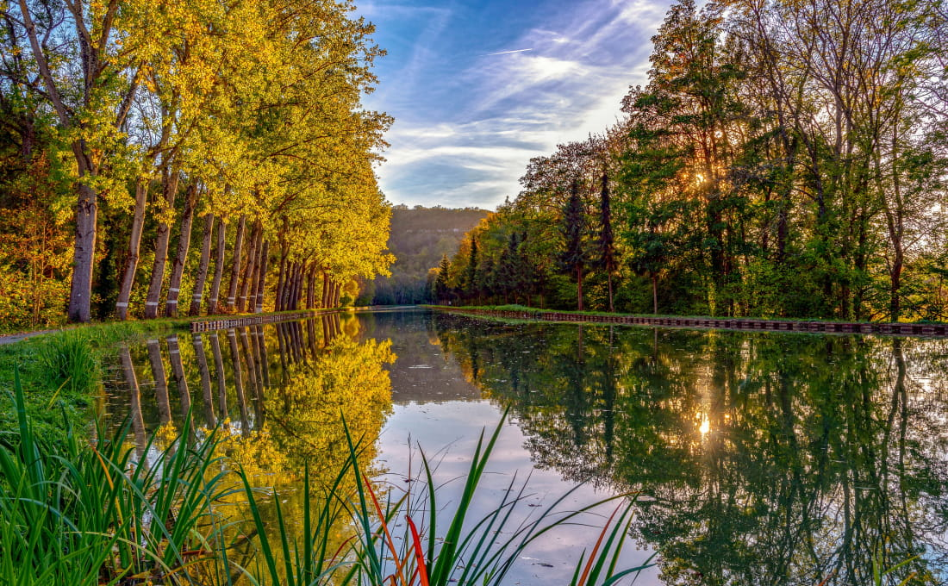

Slide 12
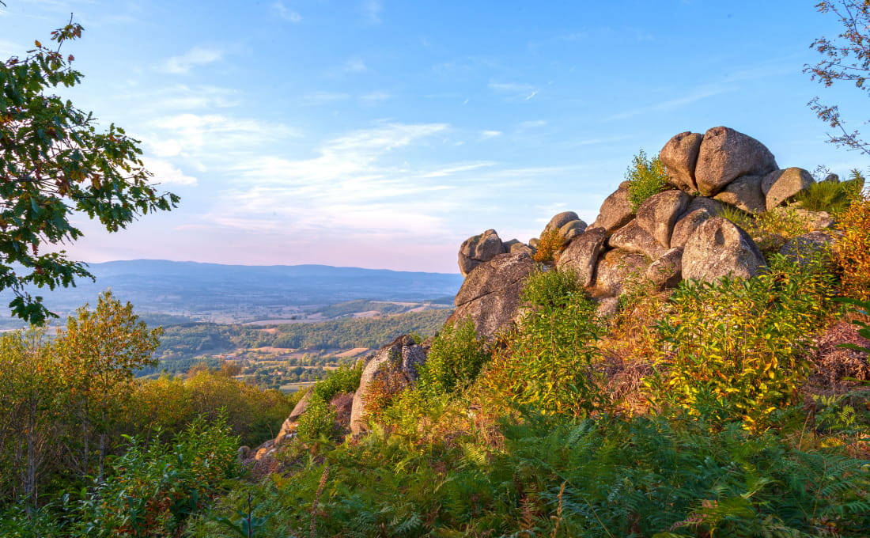

Slide 13
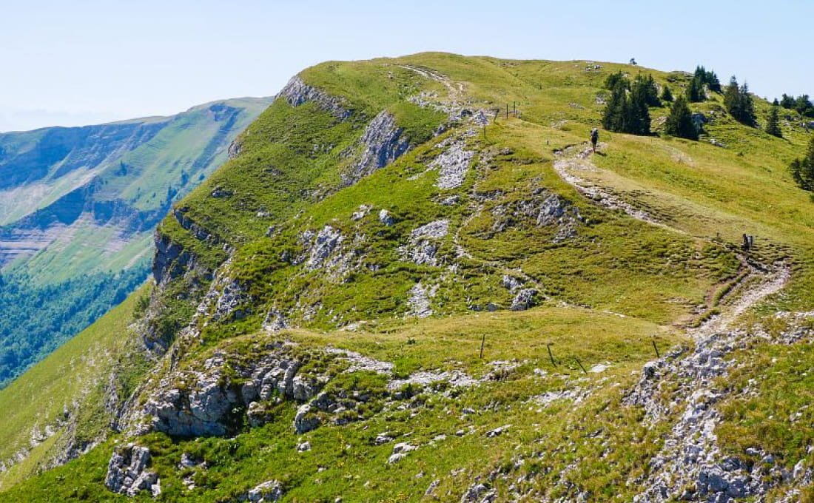

Slide 14
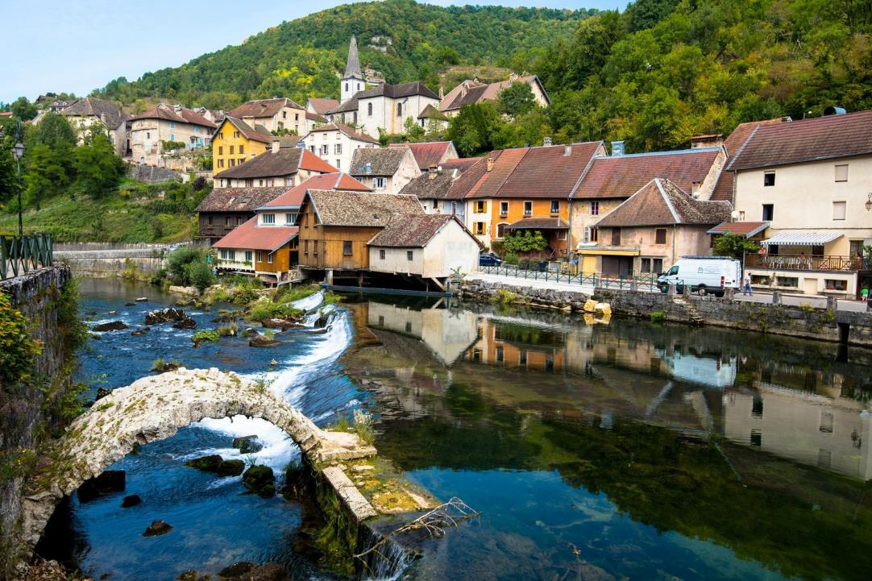
Les 10 plus beaux villages de Bourgogne-Franche-Comté
Baume-les-Messieurs, Jura

Slide 15
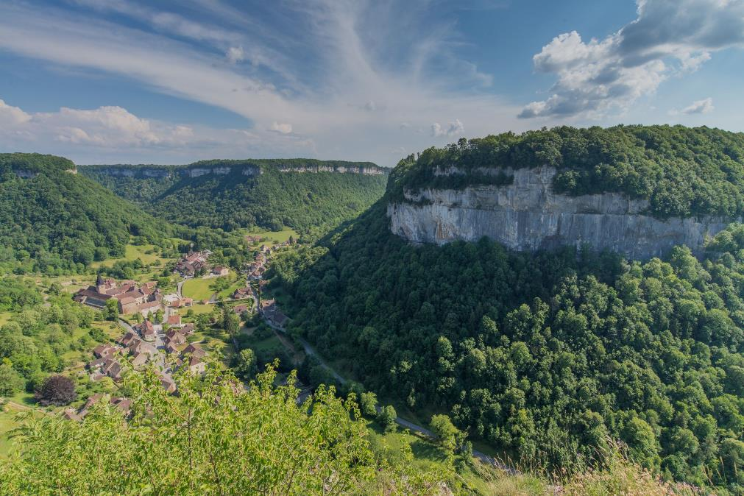
Château-Chalon, Jura

Slide 16
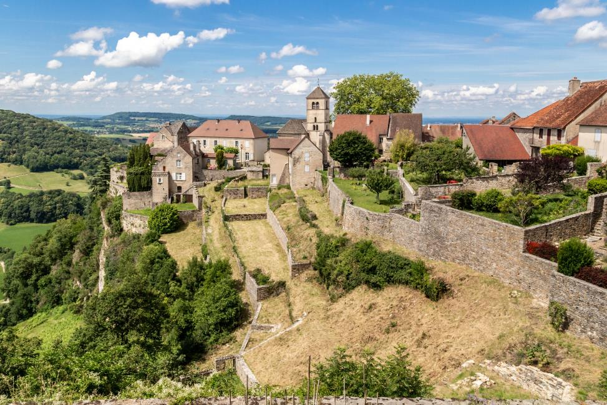
Semur-en-Auxois, Côte-d'Or

Slide 17
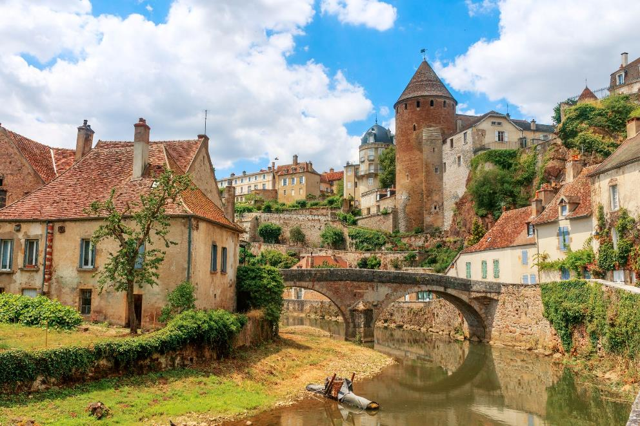
Châteauneuf-en-Auxois, Côte-d'Or

Slide 18
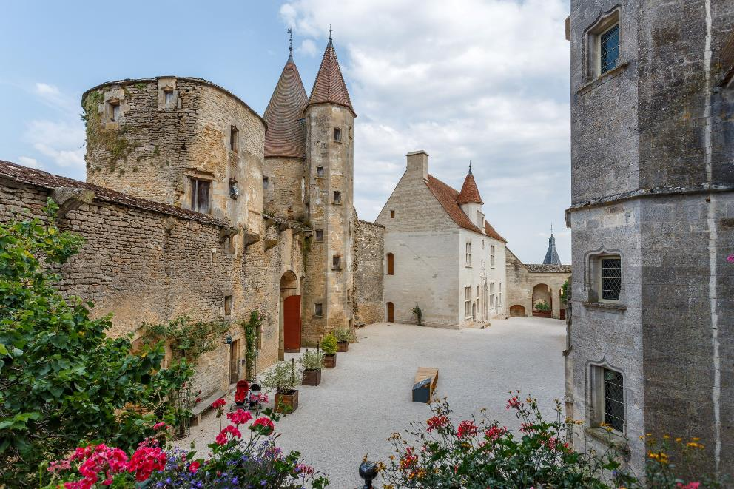
Bèze, Côte-d'Or

Slide 19
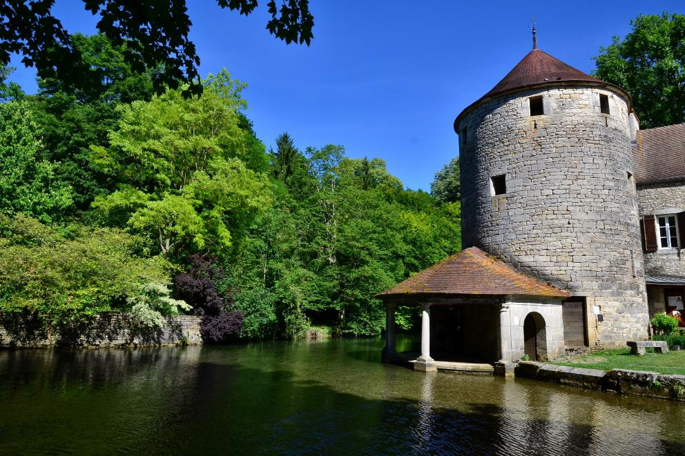
Lods, Doubs

Slide 20
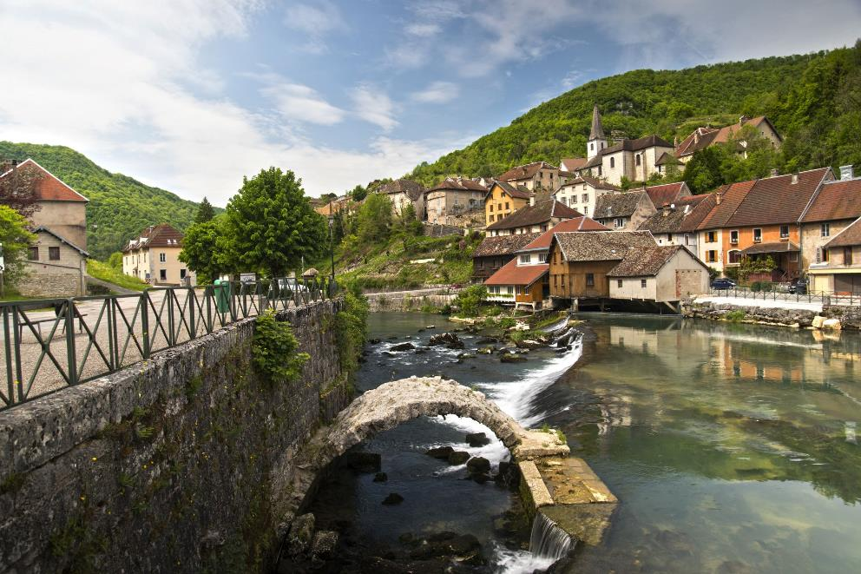
Fondremand, Haute-Saône

Slide 21
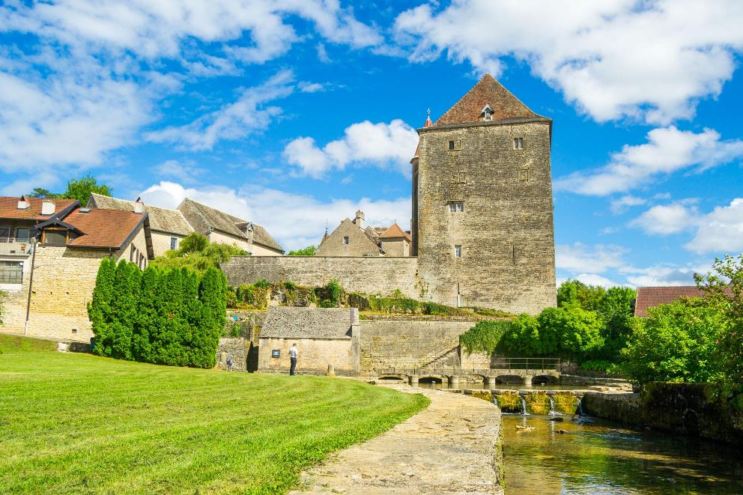
Fondremand, Haute-Saône

Slide 22
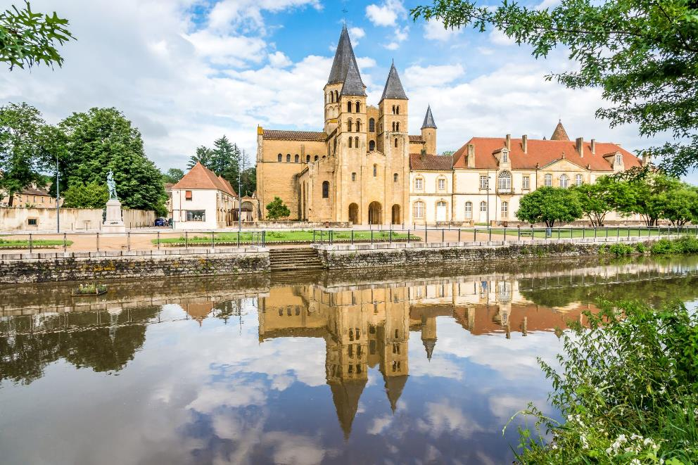
Paray-le-Monial, Saône-et-Loire

Slide 23
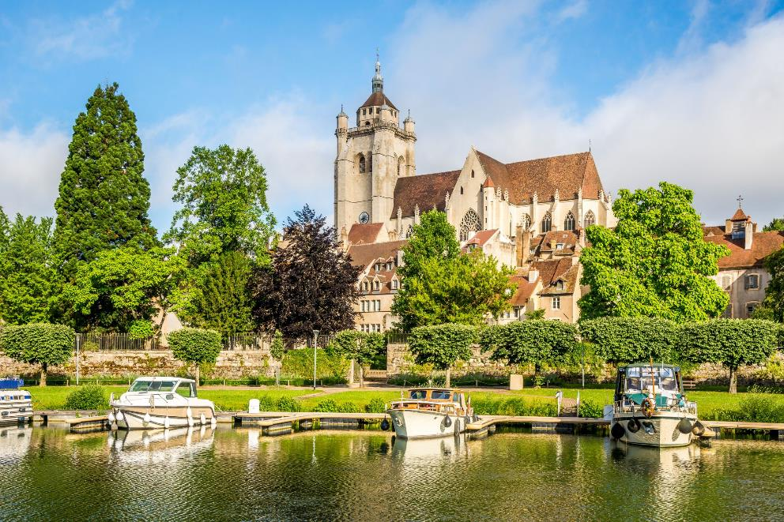
Dole, Jura

Slide 24
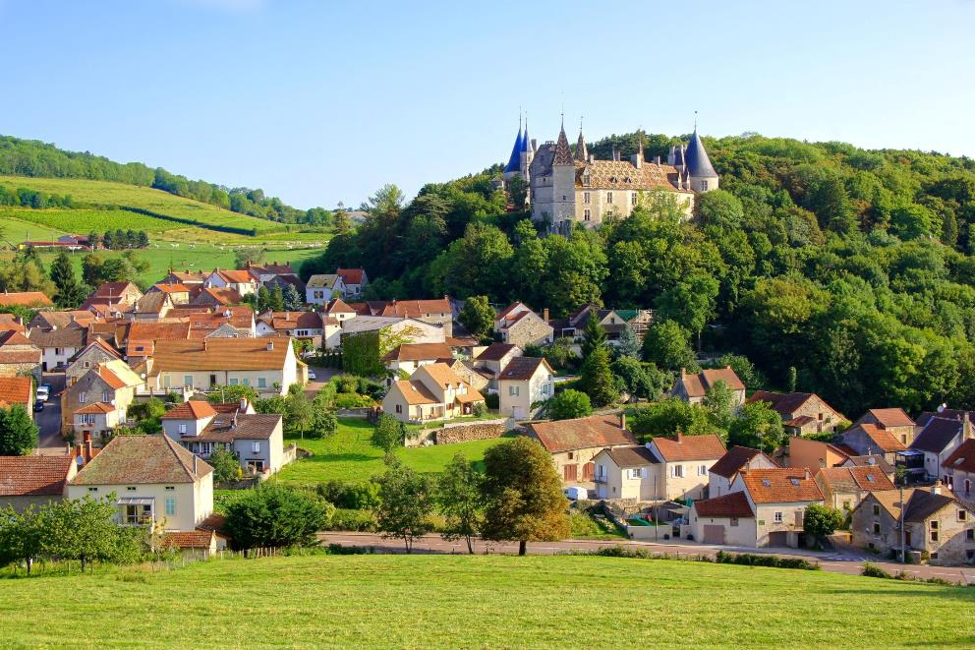
La Rochepot, Côte-d'Or

Slide 25
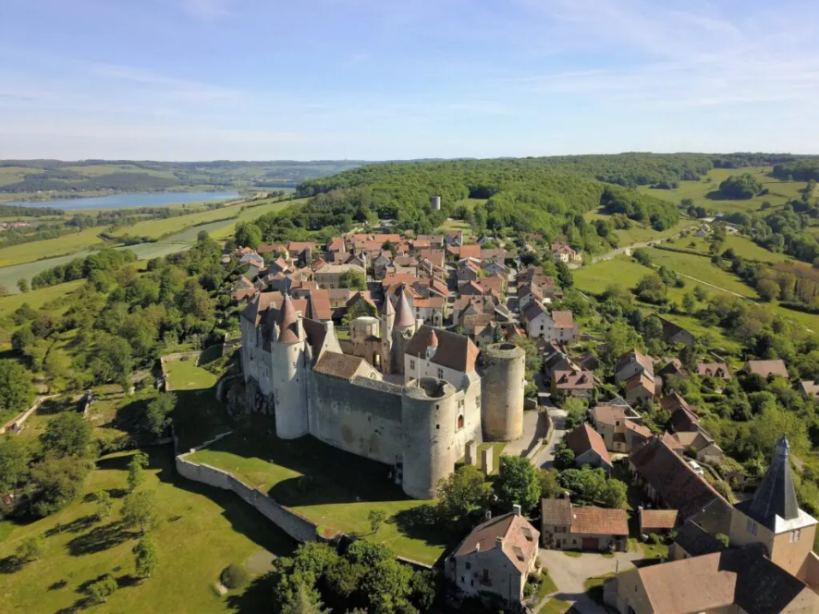
Château – Neuf et Son Imposant Château Fort Du 12ème siècle

Slide 26
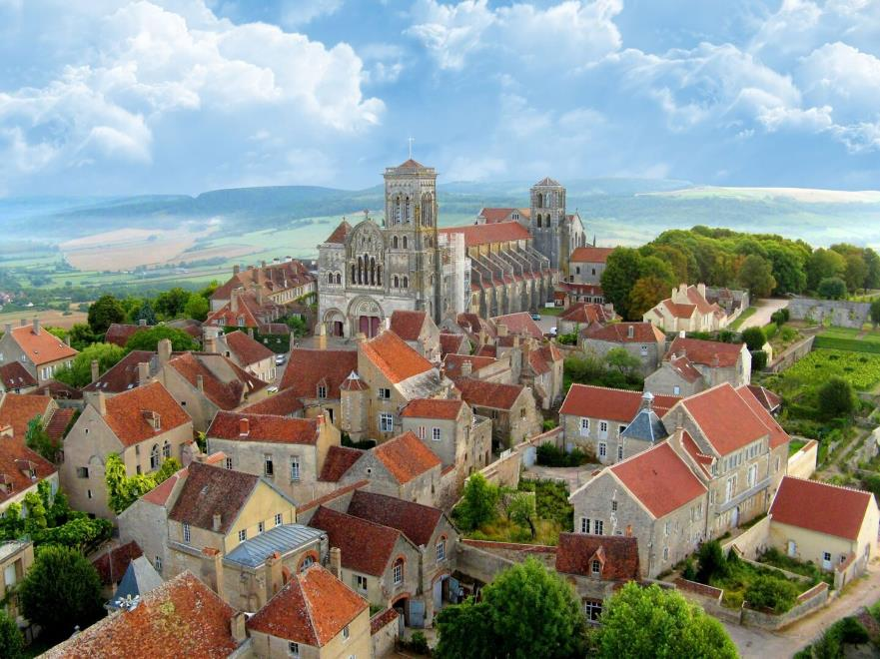
Le village de Vézelay

Slide 27
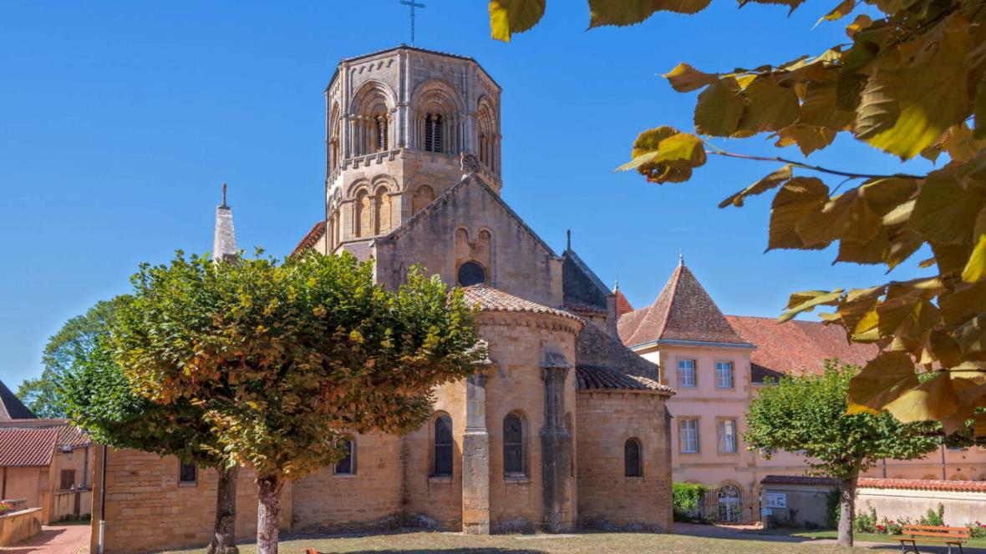
Semur-en-Brionnais

Slide 28
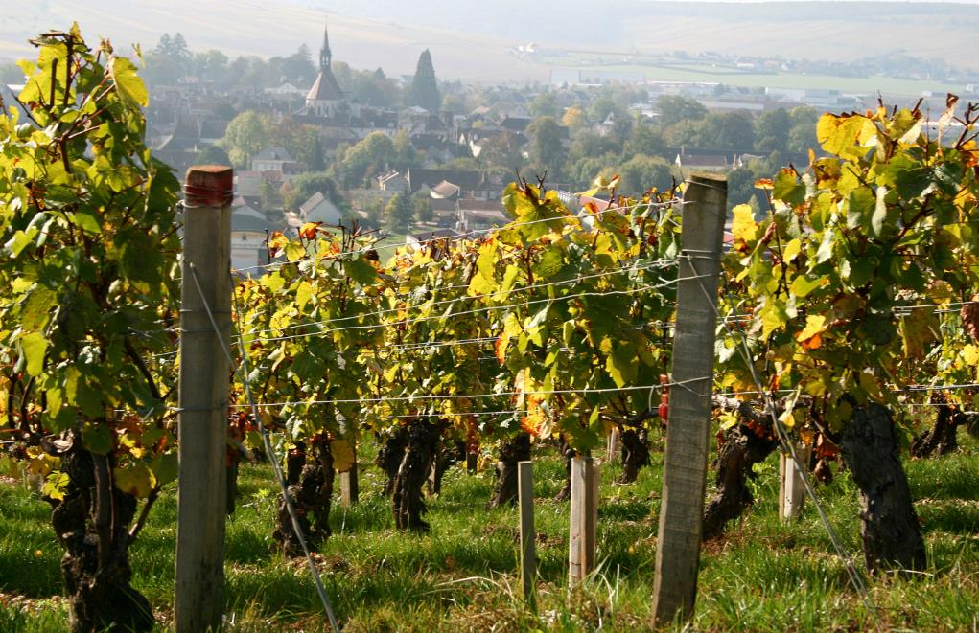
Chablis

Slide 29
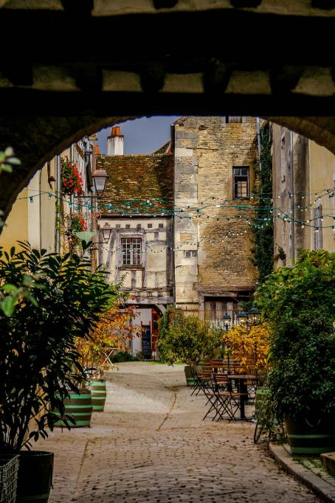
Noyers-sur-Serein

Slide 30
Lorient Vous A Présenté La Bourgogne
Les Images Et Le Son Du Net
Merci De Votre Visite
Daniel

